Slide 1

Одеський національний медичний університет
Кафедра Організації та економіки фармації з післядипломною підготовкою
Лекція 10
Маркетингові дослідження та інформація. Маркетинговий контроль.
Фармацевтичний менеджмент та маркетинг
Лектор:
Ст. викладач
Ящук Ірина Сергіївна
Одеса 2023

Slide 2

Маркетингові дослідження – це система збору, обробки та аналізу інформативних даних про ситуацію на ринку з метою зменшення ризику підприємницької діяльності і прийняття відповідно обґрунтованих маркетингових рішень.

Slide 3
Класифікація маркетингових досліджень
За метою проведення
скеровані на вирішення існуючої проблеми
стосуються питань прогнозування, планування чи аналізу поточної діяльності
стосуються дослідження ринку
стосуються дослідження поведінки споживачів
За напрямом проведення
стосуються дослідження лікарських засобів
стосуються дослідження чинників зовнішнього середовища
проводяться маркетинговою службою фармацевтичного підприємства
За суб’єктом проведення
проводяться спеціалізованими маркетинговими (консалтинговими) організаціями

Slide 4
Класифікація маркетингових досліджень
За предметом дослідження
дослідження реклами, ціни, каналів розподілу, іміджу фірми, конкурентів, постачальників, ринкової частки та можливостей, вивчення концепції нового ЛЗ чи МВ
За періодичністю проведення
одноразове, повторне, багаторазові
За тривалістю проведення
до одного тижня, від одного тижня до одного місяця; один-два місяці; два-шість місяців; понад шість місяців
За типом дослідження
пошукове, описове або експериментальне (причинно-наслідкове) дослідження
за застосуванням методичних прийомів з різних галузей знань загальнонаукові; аналітичні; соціологічні; психологічні
За методами проведення
за характером проведення: якісні і кількісні
за способом проведення: тільки людиною, тільки із спеціальними пристроями і т.д.
за етапами проведення: методи збирання даних, методи аналізу отриманої інформації

Slide 5
Цілі маркетингового дослідження
Експериментальні
повинні передбачати перевірку гіпотези про певний причинно-наслідковий зв’язок між досліджуваними явищами
Пошукові
Описові
повинні передбачати збирання певних попередніх даних, на підставі яких можна виробити гіпотезу;
повинні передбачати опис певної проблеми (явища)

Slide 6
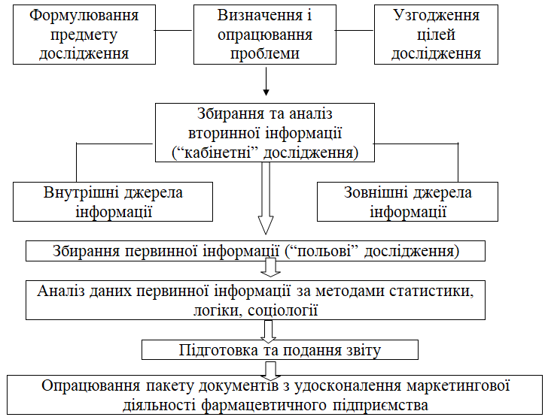



Модель процесу маркетингового дослідження

Slide 7
Характеристика ПЕРВИННОЇ та ВТОРИННОЇ інформації
Вид інформації | Характеристики інформації
 | Переваги | Недоліки
Вторинна – інформація, що є результатом інших досліджень або зібрана для реалізації якихось інших завдань | низька ціна; доступність; оперативність одержання; можливість зіставити дані з даних джерел; наявність даних, які іноді не можна отримати самостійно. | неповнота даних; негарантована надійність інформації з деяких джерел; можлива наявність застарілих даних; можлива суперечливість даних із різних джерел; методологія збирання і опрацювання даних часто невідома.
Первинна – збирається спеціально для досягнення конкретної мети цього дослідження | збирається для конкретних цілей даного дослідження; дані не застарілі; методологію збирання даних контролює фармацевтичне підприємство; доступ до результатів досліджень для конкурентів обмежений. | збирання даних забирає багато часу; потребує значних витрат; не всю інформацію можна зібрати в такий спосіб; у разі недостатнього рівня кваліфікації дослідників інформація може бути неточна.

Slide 8
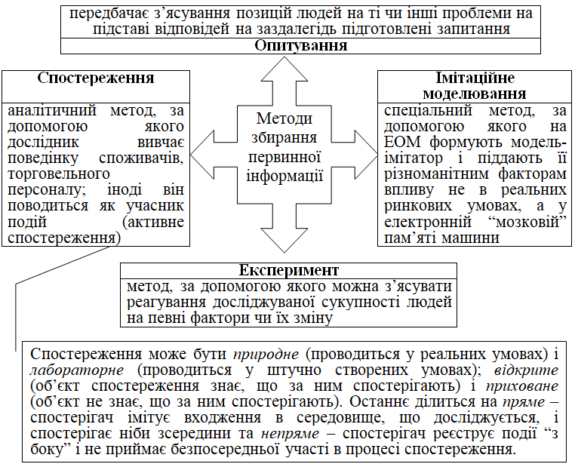




Методи проведення «ПОЛЬОВИХ» досліджень

Slide 9
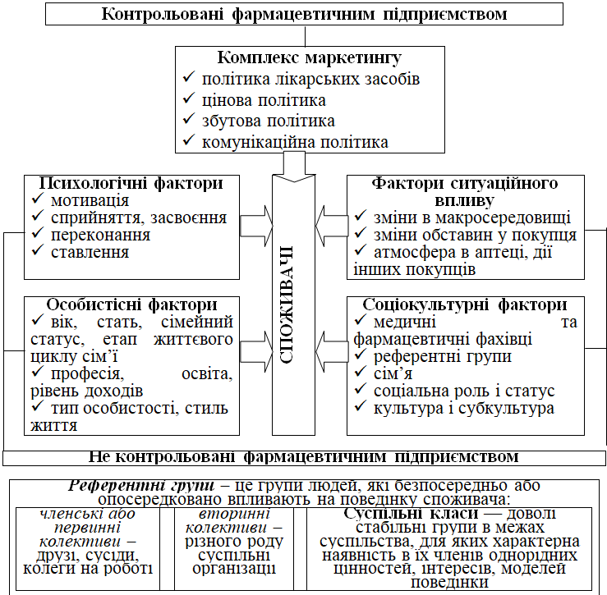



Фактори, які впливають на поведінку споживача

Slide 10
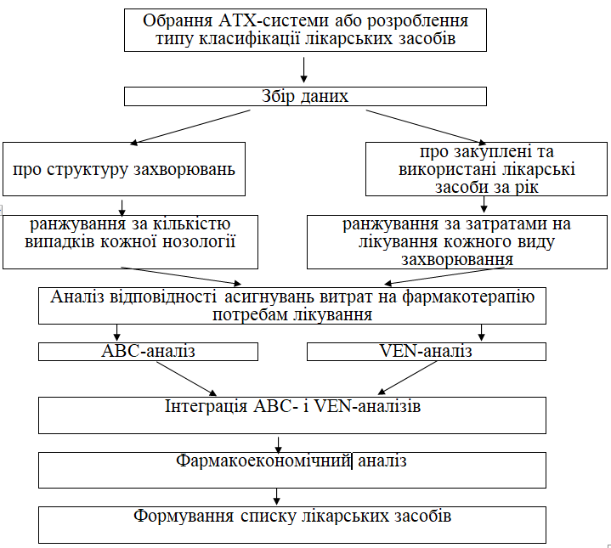
Блок-схема відбору ЛЗ для ЛПЗ

Slide 11
Процес прийняття рішення про купівлю ЛЗ
Усвідомлення потреби
Пошук інформації
Оцінювання варіантів
Реагування на покупку
Прийняття рішення

Slide 12

Дякую за увагу!

